Slide 1

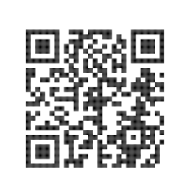
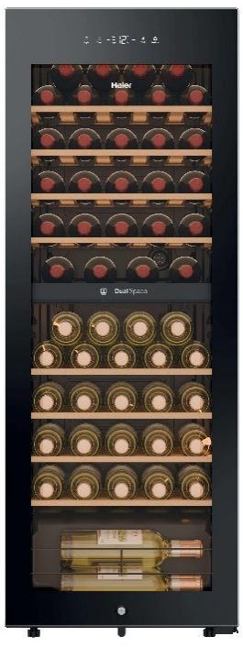
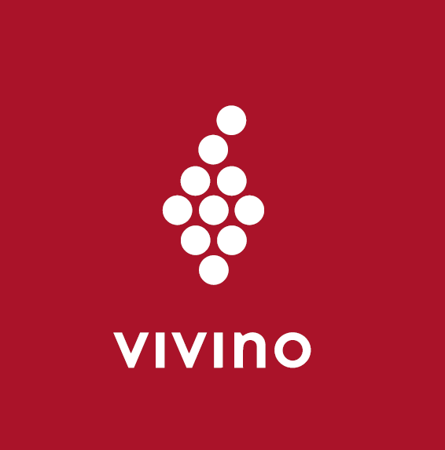
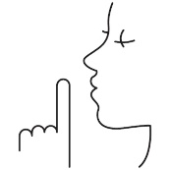
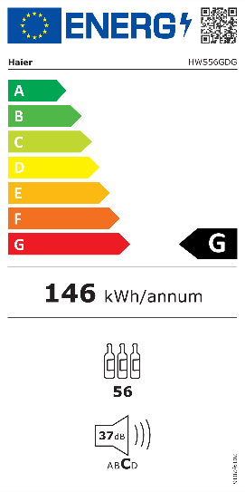
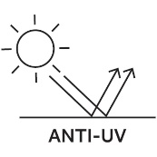
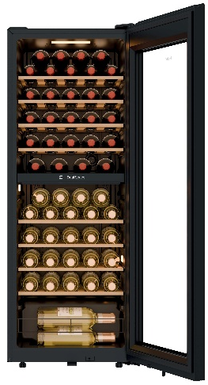

HWS56GDG
Volně stojící vinotéka Wine Bank 50 Series 5
Dvouzónová, elektronické ovládání, LED osvětlení, 8 dřevěných polic, tichý chod - antivibrační systém
Parametry odpovídají Nařízení v přenesené pravomoci: (EU) 2019/2016
Více informací o výrobku naleznete pod tímto QR kódem:
Hlavní vlastnosti (Nařízení v přenesené pravomoci: (EU) 2019/2016)
Třída energetické účinnosti G
Celkový čistý objem (l) 144
Kapacita lahví 56
Spotřeba energie za den (kWh/24 hod) 0,400
Roční spotřeba energie (kWh/rok) 146
Úroveň emisí hluku šířeného vzduchem (dB(A) re 1 pW) 37
Emisní třída hluku šířeného vzduchem C
Klimatická třída SN - ST 10°- 38°C
Třída energetické účinnosti světla G
Vlastnosti
Možnost využívat informační online platformu Vivino v aplikaci hOn (bez Wifi připojení a možnosti ovládání na dálku). Doplňkové funkce v aplikaci hOn.
Funkce kompenzace při nízké teplotě – zabezpečuje stabilitu teplotu: Jestliže je teplota okolí nižší než nastavená teplota, vinotéka automaticky spustí funkci kompenzace při nízké teplotě, která spotřebič ohřeje. Když teplota ve spotřebiči dosáhne nastavené teploty, funkce kompenzace při nízké teplotě se automaticky vypne.
Automaticky optimalizovaná vzdušná vlhkost mezi 50 – 80 %
Automatické zamykání displeje (dětská pojistka)
Funkce paměti při výpadku proudu – automatický návrat na poslední nastavení před výpadkem elektřiny
Dvě teplotní zóny s rozsahem teploty 5°C - 20°C
2 výparníky instalované za estetickým dekoračním krytem
Elektronické ovládání
Externí digitální dotykový displej na horní hraně dvířek
Antivibrační systém - tichý provoz
Akustický signál otevřených dveří
Automatické odmrazování
Konstrukce
4 + 4 dřevěné police (+1 fixní rozdělující obě zóny); Drátěná zábrana
LED osvětlení – na stropě a stěnách
Transparentní sklo s ochranou proti UV záření
Polohovatelné nožičky (2 vpředu)
Panty vpravo (možná záměna)
1 kompresor ; Chladivo R600a; Zámek dveří (2 klíčky)
Externí dotykový displej
Tichý chod - antivibrační kompresor
Dvířka s ochranou proti UV záření
Úsporné LED osvětlení na stropě a stěnách
Doplňkové funkce v aplikaci hOn a využití platformy Vivino
Logistická data
Kód 34006007
EAN 6930265309966
Barva Černý rám, průhledné sklo
Rozměry výrobku v x š x h (mm) 1280 x 475 x 456
Čistá váha výrobku (kg) 41
Rozměry balení v x š x h (mm) 1320 x 521 x 497
Hmotnost s obalem (kg) 45

